Slide 1
Uma introdução à plataforma Arduino
Felipe Kühne
fkuhne@pucrs.br
Maio/2018

Slide 2

github.com/fkuhne/aday18

Slide 3
Antes do arduino

Slide 4
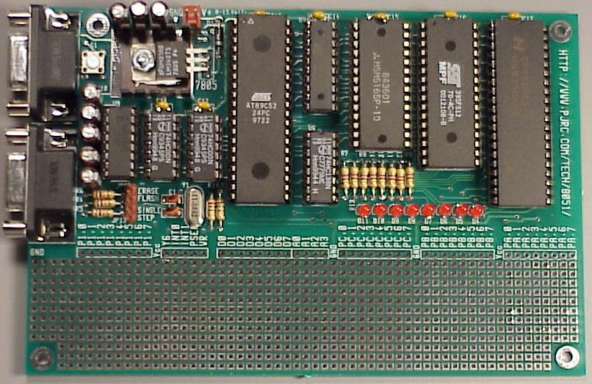
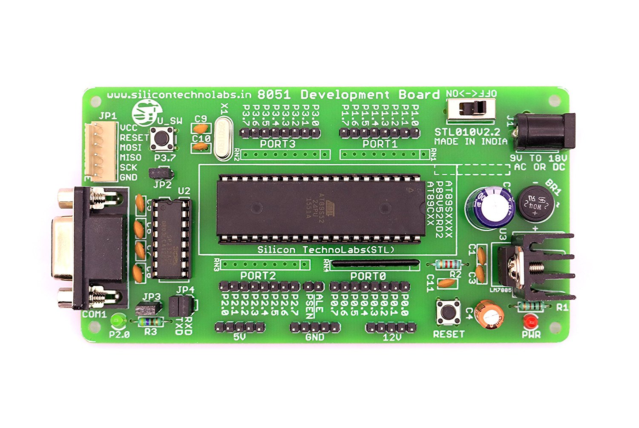

Slide 5
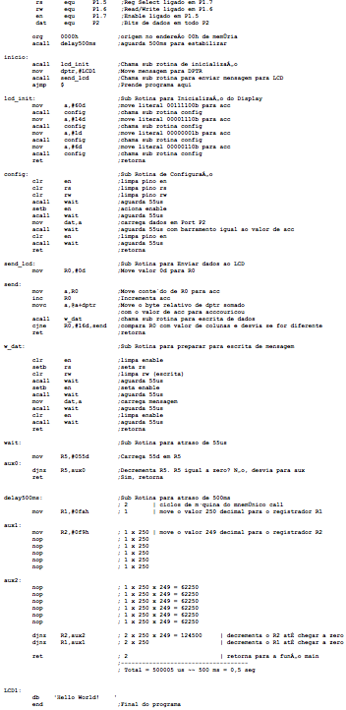
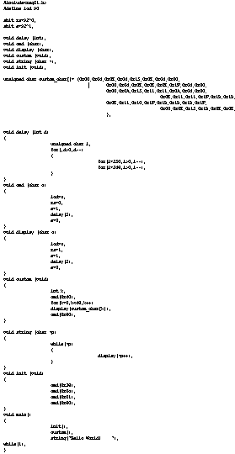
Assembly: 122 linhas
C: 77 linhas

Slide 6
Assembly: 122 linhas
C: 77 linhas
C code
Assembly code
Pre-process
Compilation
Linking
Assembly code
Executable
Linking
Executable

Slide 7
2003: Aí vem o arduino

Slide 8

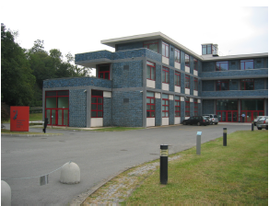

Interaction Design Institute Ivrea

Slide 9
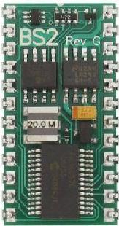
~2000’s
BasicSTAMP
US$100

Slide 10

2003: Wiring
“…to make it easy for artists and designers to work with electronics, by abstracting away the often complicated details of electronics.”
http://wiring.org.co

Slide 11
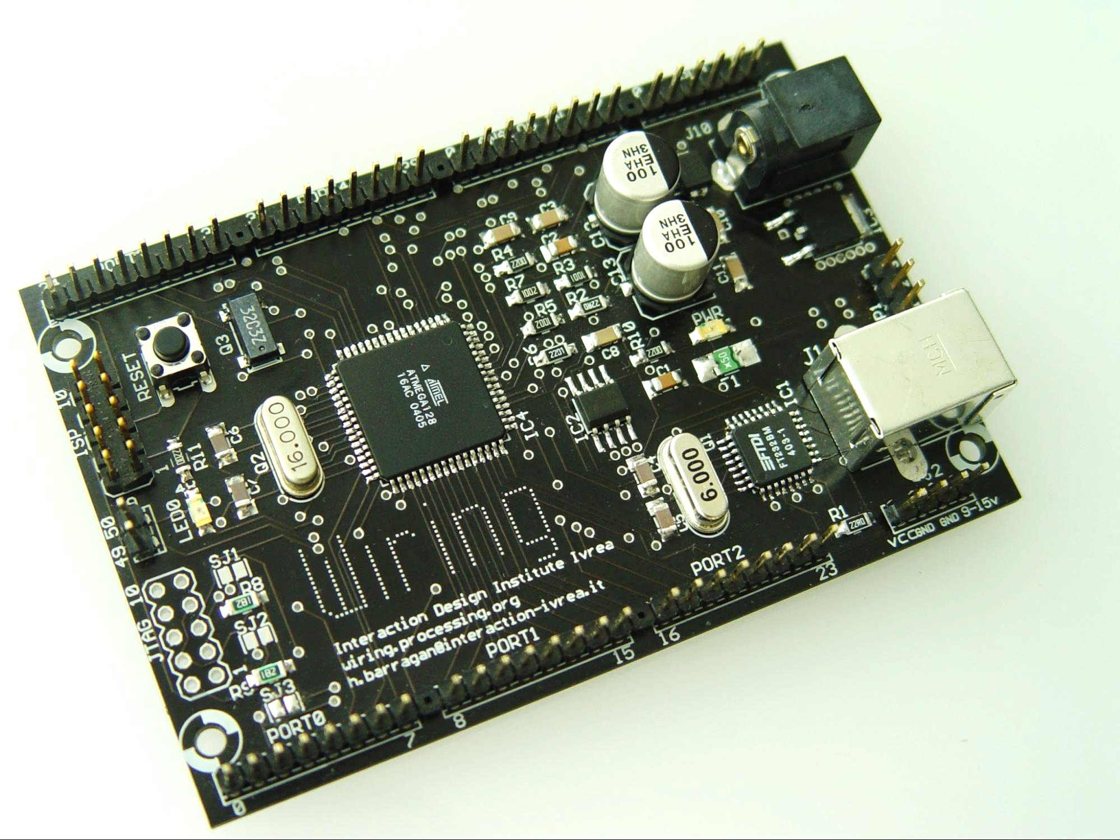
2003: Wiring
Wiring Board
US$50

Slide 12
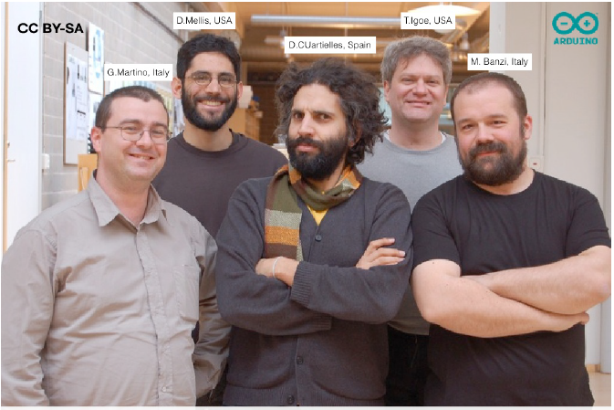
2003: Arduino

Slide 13
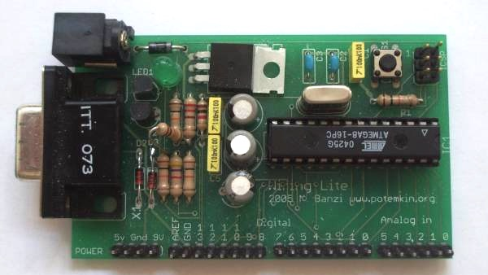
2003: Arduino

Slide 14
“Arduino é uma plataforma de prototipagem eletrônica de código aberto. É destinado a artistas, designers, hobistas e qualquer interessado em criar objetos ou ambientes interativos.”

Slide 15
“Arduino pode sentir o ambiente recebendo entradas de vários sensores, e pode afetar seu entorno controlando luzes, motores, e outros atuadores.”

Slide 16
“O microcontrolador da placa é programado usando uma linguagem de programação baseada no framework Wiring e um ambiente de desenvolvimento baseado no Processing."

Slide 17
“As placas Arduino podem ser feitas a mão ou compradas pré-montadas; o software pode ser baixado de graça. Os projetos estão disponíveis sob uma licenca de código aberto, você é livre para adaptá-los às suas necessidades.”

Slide 18
Ou seja…

Slide 19
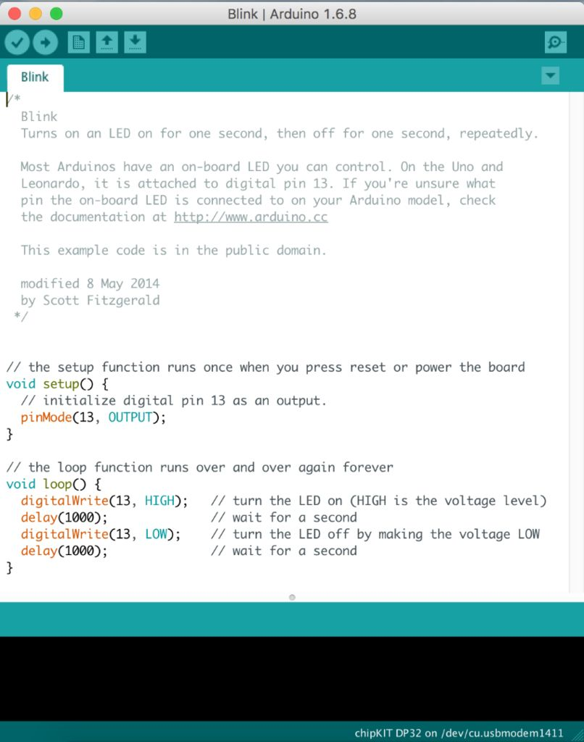

Micro-controlador com entradas e saídas
Ambiente de programação extremamente simples

Slide 20

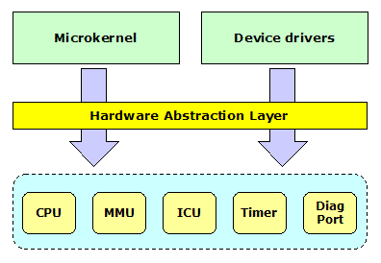

libs
Hardware Abstraction Layer
Vasto número de bibliotecas
Comunidade

Slide 21
RELEMBRANDO…

Slide 22
Assembly: 122 linhas
C: 77 linhas

Slide 23
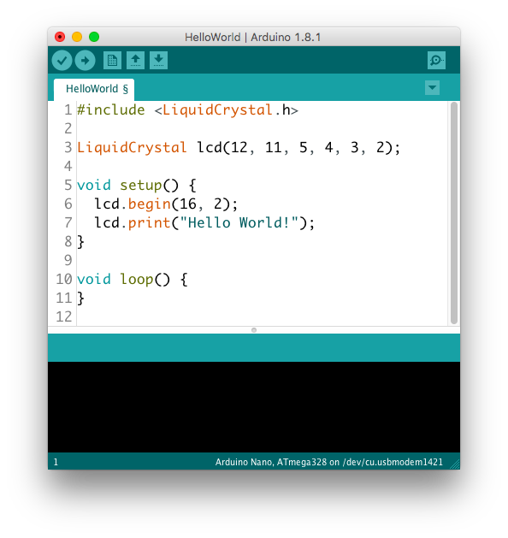
Arduino (Wiring)
11 linhas
☺

Slide 24
Assembly: 122 linhas
C: 77 linhas
C code
Assembly code
Pre-process
Compilation
Linking
Assembly code
Executable
Linking
Executable

Slide 25

Arduino (ícone de “Upload”)
Wiring Code
C code
Transferência para a placa
Pre-process
Compilation
Assembly code
Execução do programa
Linking
Executable HEX

Slide 26
placas

Slide 27
Uno R3 (2010)
ATmega328P
8-bit
16MHz
14 E/Ss digitais
6 entradas analógicas
6 saídas analógicas
32kB Flash
2kB RAM

Slide 28
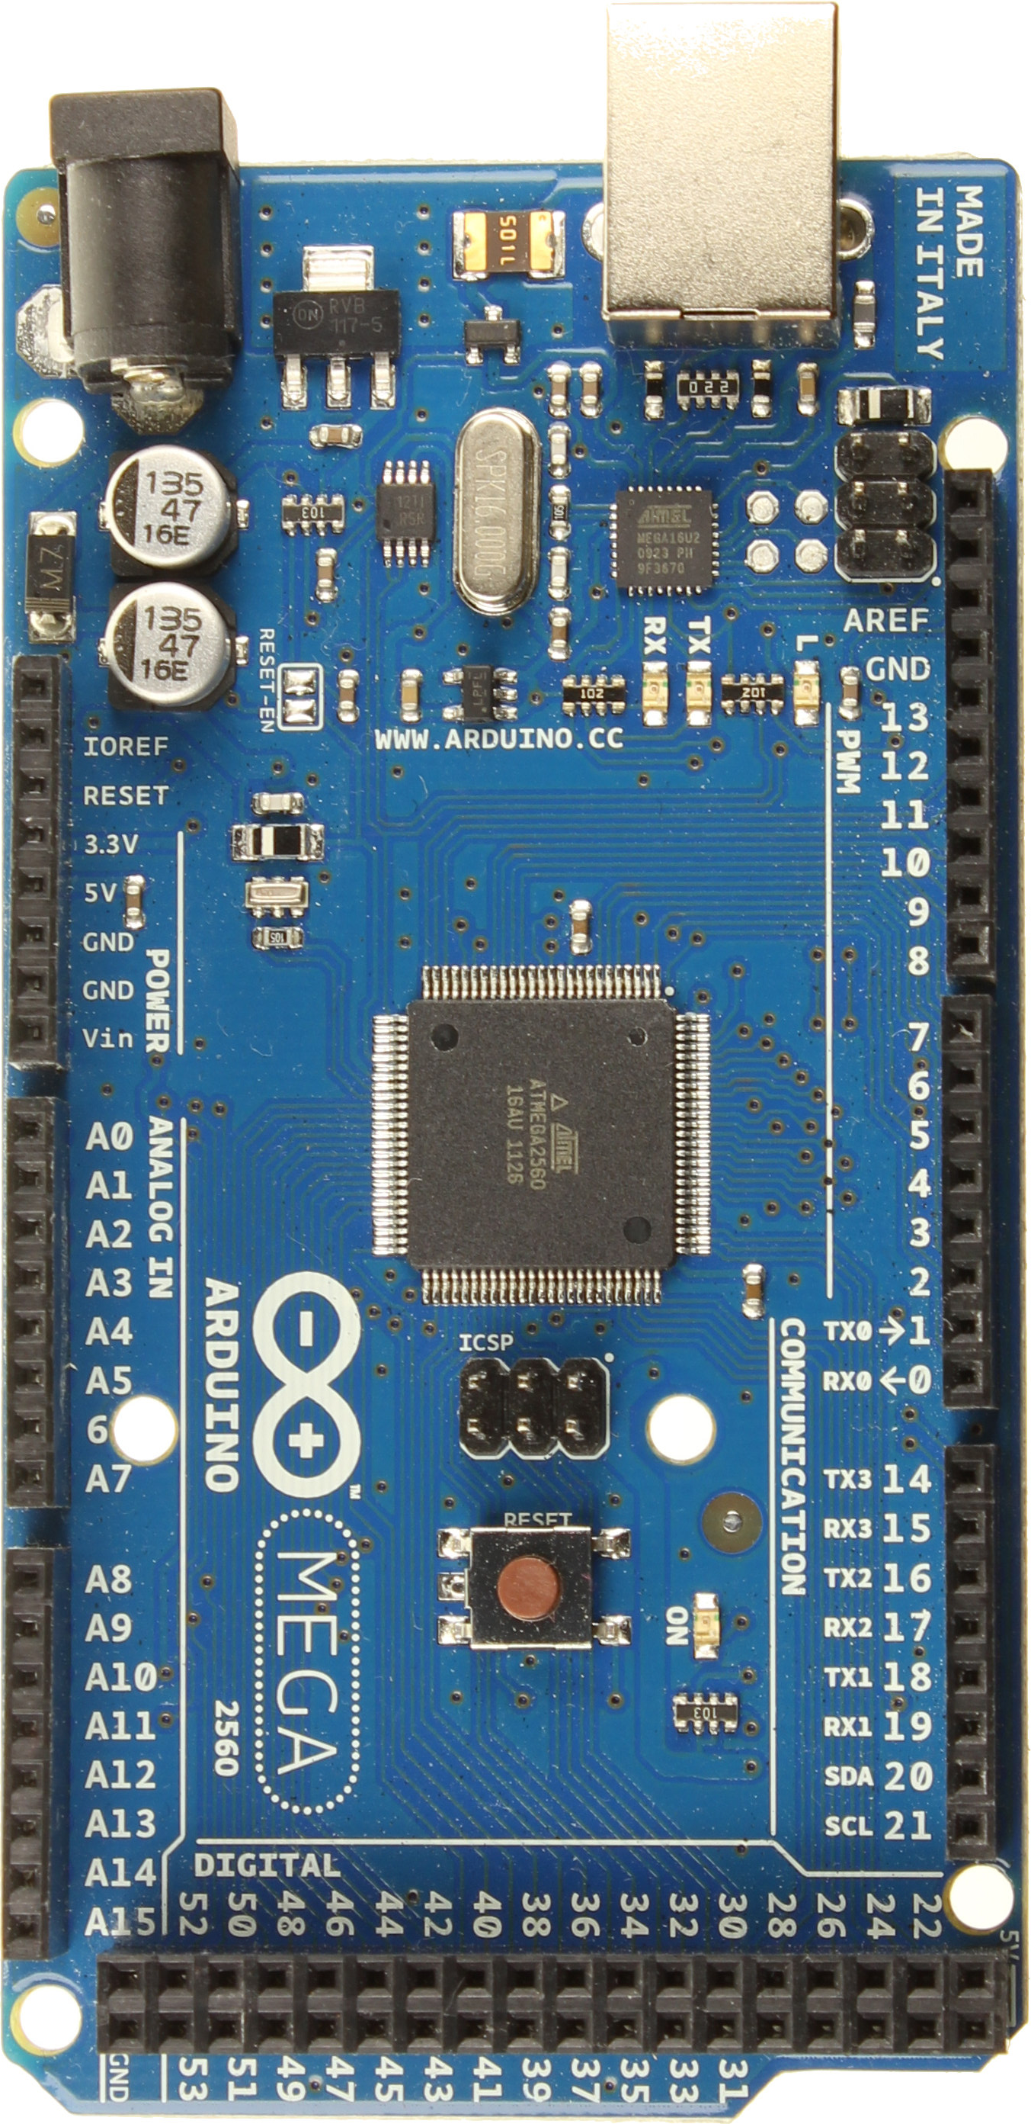
MEGA (2010) – Mais pinos!
ATmega2560
8-bit
16MHz
54 E/Ss digitais
16 entradas analógicas
15 saídas analógicas
256kB Flash
8kB RAM

Slide 29
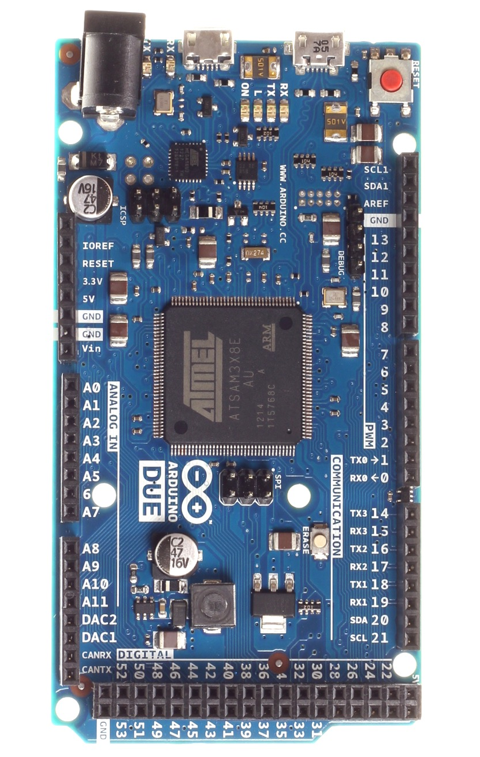
DUE (2012) – Mais processamento!
SAM3X8E ARM Cortex-M3
32-bit
84MHz
54 E/Ss digitais
12 entradas analógicas
12 saídas analógicas
512kB Flash
96kB RAM

Slide 30
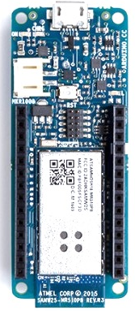
MKR1000 (2016) - IoT
SAMD21 ARM Cortex M0+
32-bit
48MHz
8 E/Ss digitais
7 entradas analógicas
12 saídas analógicas
256kB Flash
32kB RAM
Wi-Fi
Li-Po battery

Slide 31
Como começar?

Slide 32
1) Comprar uma placa
Webtronico: R$ 49
eBay: R$ 20

Slide 33
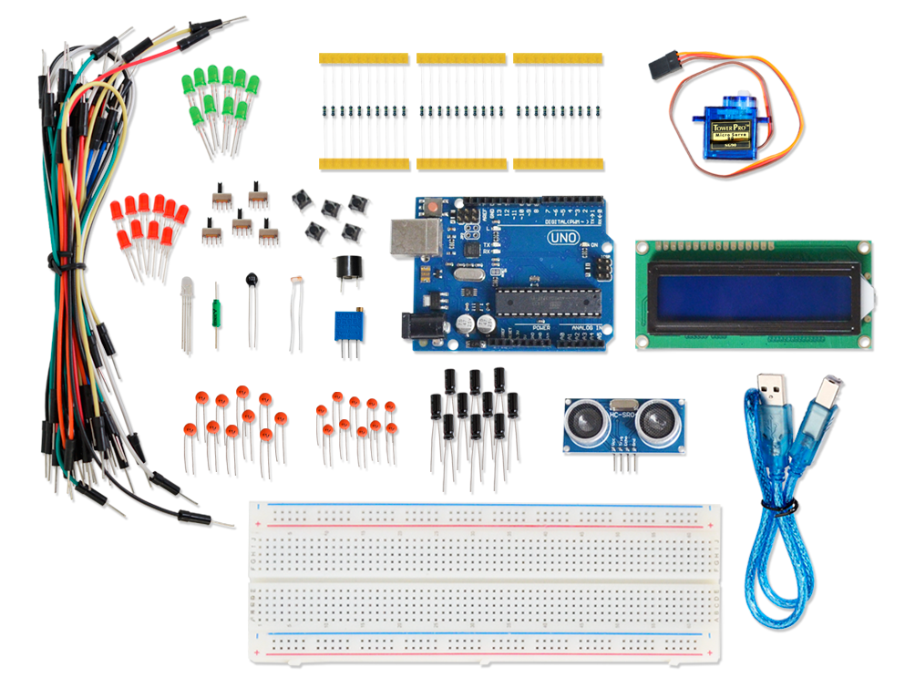
1) Ou um kit
FilipeFlop: R$ 120
eBay: R$ 50

Slide 34
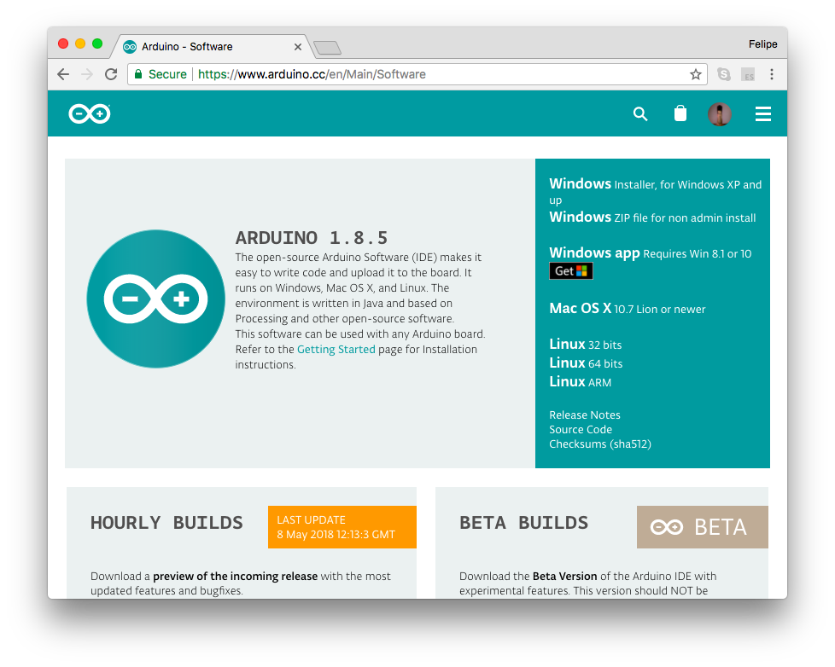
2) Instalar a IDE
https://www.arduino.cc/en/Main/Software

Slide 35
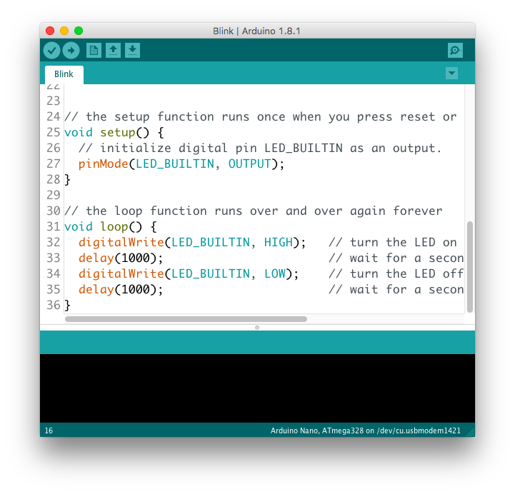
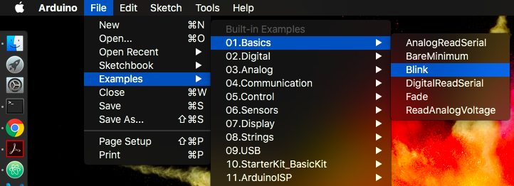
3) Rodar o “Blink”

Slide 36
4) Estudar as funções básicas através de exemplos
pinMode()
digitalWrite()
digitalRead()
delay()
analogWrite()
analogRead()
Classe Serial

Slide 37
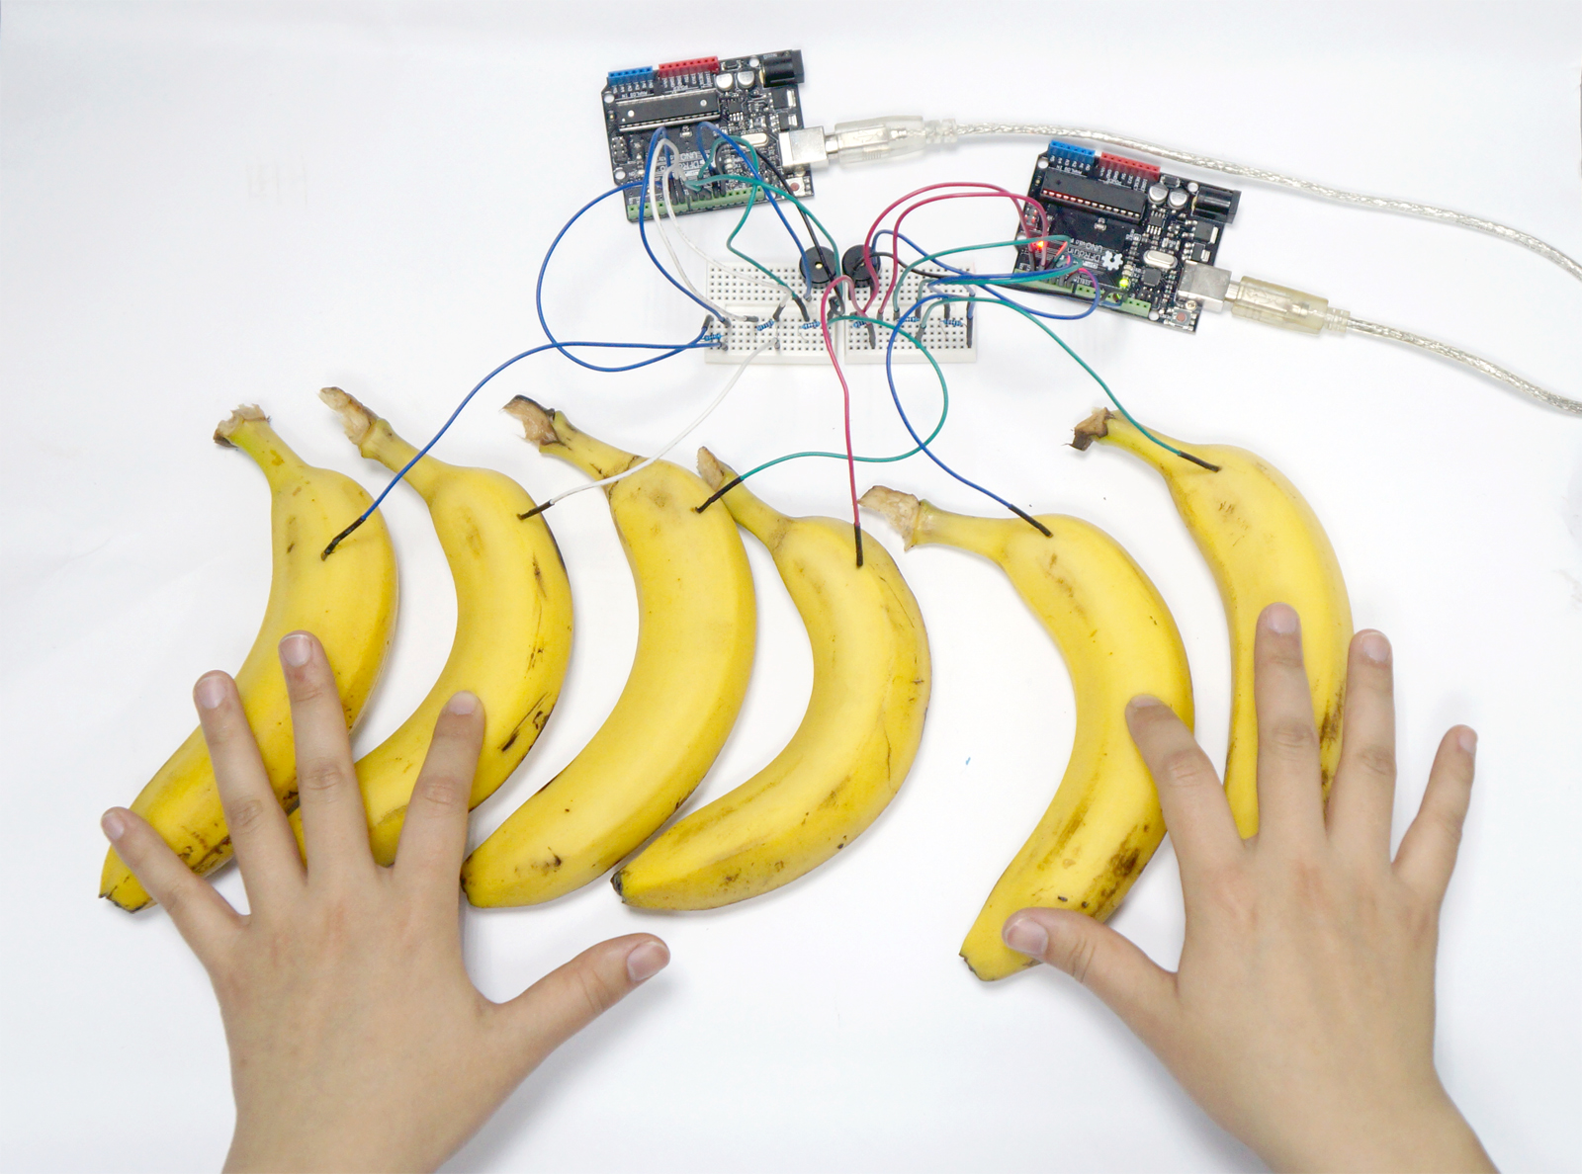
5) Construir seus próprios circuitos!

Slide 38
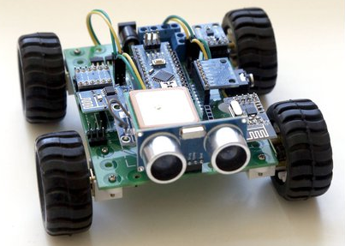
5) Construir seus próprios circuitos!

Slide 39
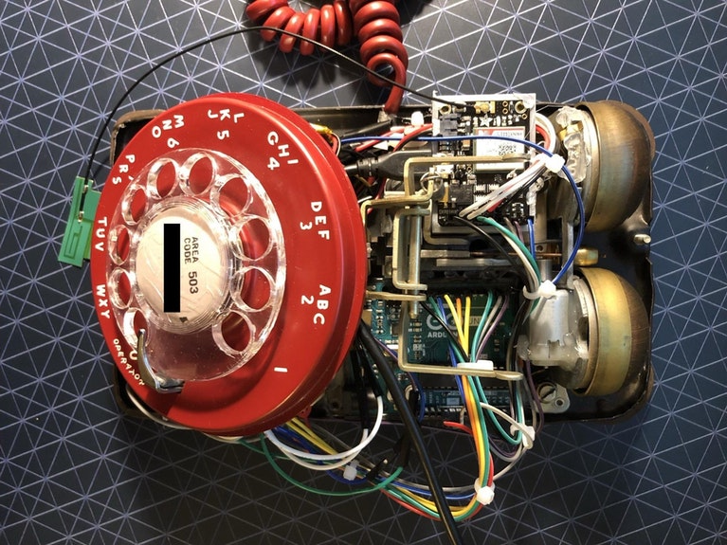
5) Construir seus próprios circuitos!

Slide 40
fontes

Slide 41

Blog FilipeFlop
http://www.filipeflop.com/blog/category/arduino

Slide 42
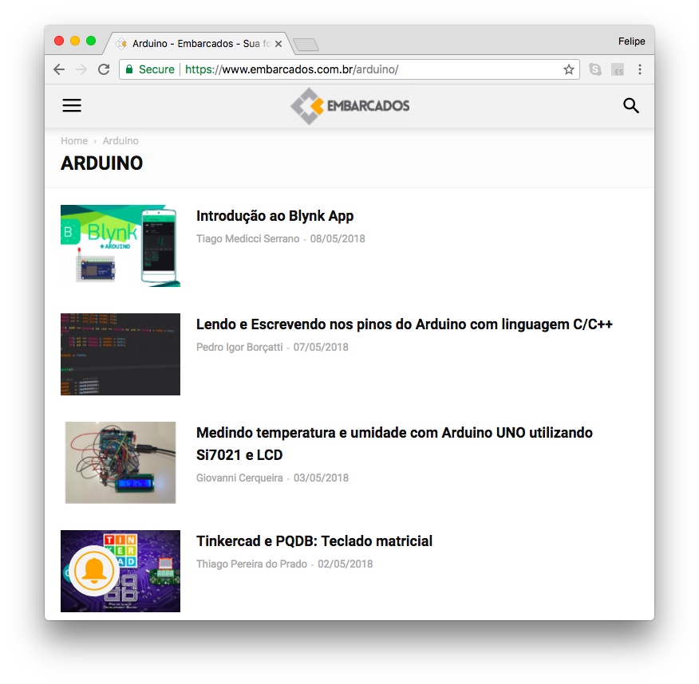
Portal Embarcados
https://www.embarcados.com.br/arduino

Slide 43
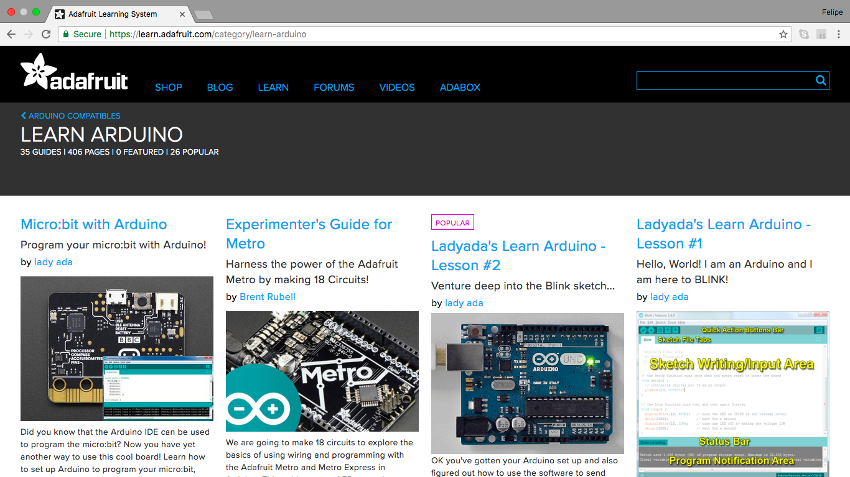
Adafruit
https://learn.adafruit.com/category/learn-arduino

Slide 44
Referências
https://www.arduino.cc
https://en.wikipedia.org/wiki/Arduino
https://arduinohistory.github.io
http://wiring.org.co
https://processing.org
https://www.ted.com/talks/massimo_banzi_how_arduino_is_open_sourcing_imagination
https://vimeo.com/31389230
https://www.webtronico.com
https://spectrum.ieee.org/geek-life/hands-on/the-making-of-arduino
https://blog.arduino.cc/2018/04/23/1961-rotary-phone-gets-a-2018-cellular-upgrade
http://www.filipeflop.com/blog/category/arduino
https://www.embarcados.com.br/arduino
https://learn.adafruit.com/category/learn-arduino

Slide 45
github.com/fkuhne/aday18

